Slide 1
ミスマッチを許容した順序保存照合問題についての研究進捗
2017/01/25
篠原・吉仲研究室 4年 珊瑚 彩主紀
卒論の進捗です．先週の月曜日にようやく決めた卒論テーマです．既存研究で自分が理解して実装した範囲での説明です．実験Cがようやく終わり，やっと卒論に集中できます（もう言い訳できない）．出来る限りわかりやすく説明したつもりですが，何かありましたら適宜突っ込んでいただけると幸いです．(139)

Slide 2
目次
研究の背景
ミスマッチを許容した順序保存照合問題
先行研究
今のところの進捗

Slide 3
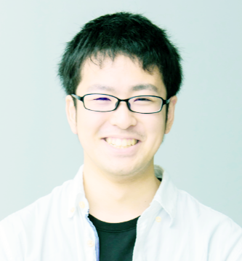
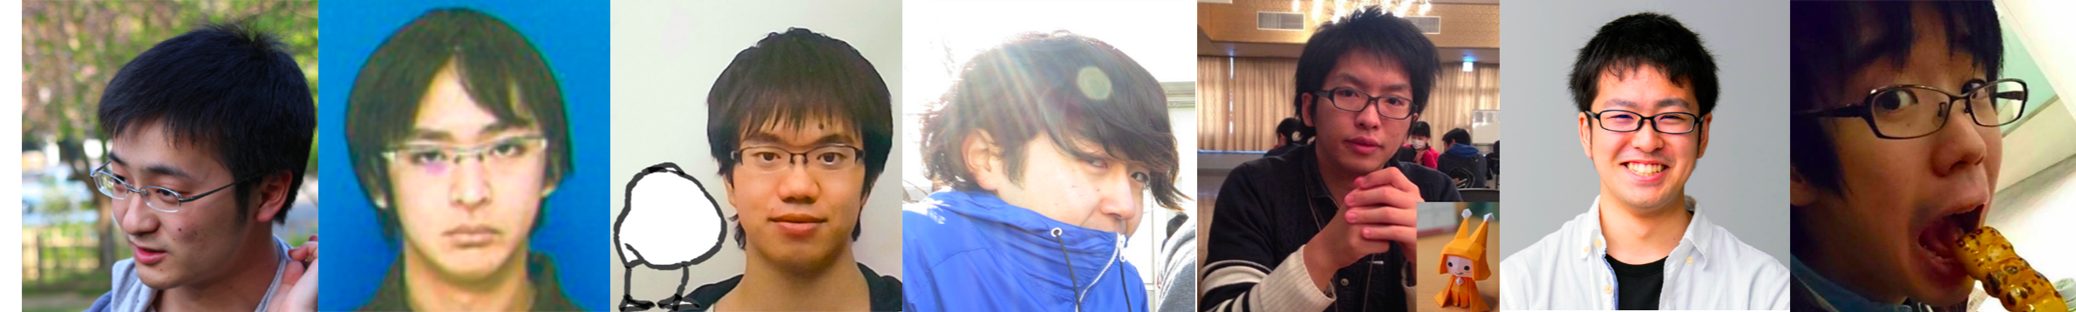
研究の背景

Slide 4
研究の背景

Slide 5
研究の背景

Slide 6
研究の背景

Slide 7
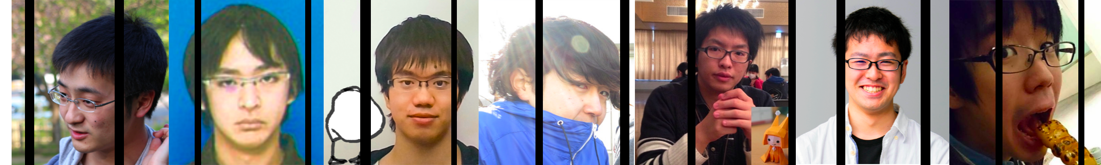
研究の背景
ノイズがある場合

Slide 8
研究の背景
ノイズがある場合

Slide 9
研究の背景
ノイズがある場合

Slide 10
研究の背景
ノイズがある場合

Slide 11
研究の背景
ミスマッチを許容した 順序保存照合問題
ノイズがある場合

Slide 12
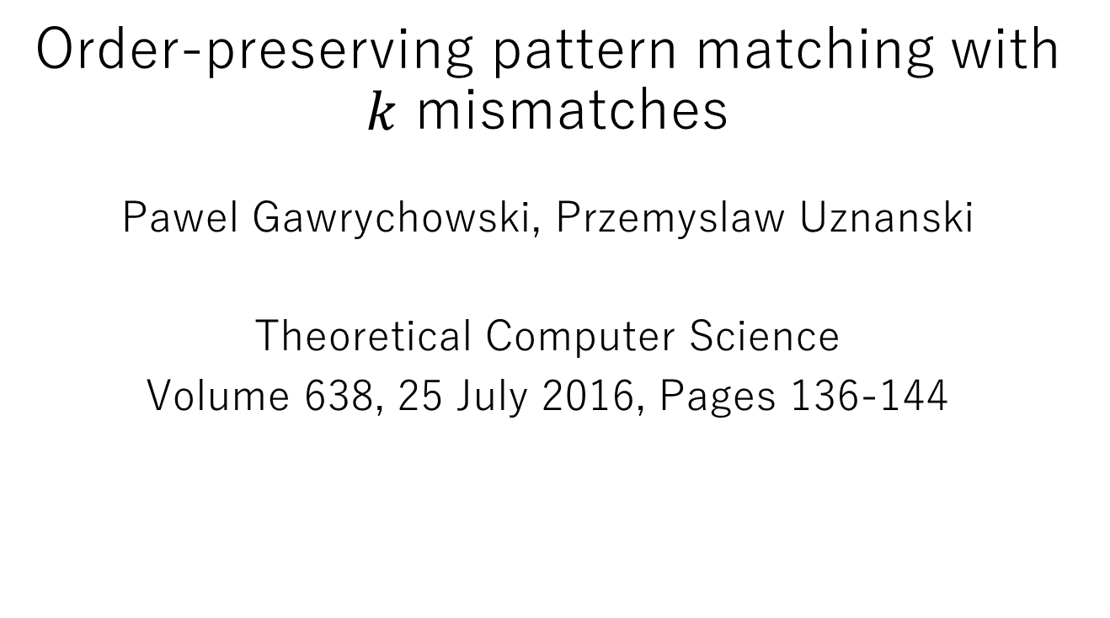
ミスマッチを許容した順序保存照合問題
Order-preserving pattern matching with $k$ mismatches Pawel Gawrychowski, Przemyslaw Uznanski
Theoretical Computer Science
Volume 638, 25 July 2016, Pages 136-144

Slide 13



ミスマッチを許容した順序保存照合問題
テキスト中からパターンと「最大で$k個の$ミスマッチを持つ順序同型」 となる箇所を検索する問題
入力
ミスマッチを$k=0$個許容
パターン$P=(10,30,35,21,15)$
テキスト$T=(20,8,25,40,20,15,45,37,30)$
出力
「最大で$k個の$ミスマッチを持つ順序同型」となるテキスト$T$の開始位置

Slide 14

ミスマッチを許容した順序保存照合問題
テキスト中からパターンと「最大で$k個の$ミスマッチを持つ順序同型」 となる箇所を検索する問題
入力
ミスマッチを$k=0$個許容
パターン$P=(10,30,35,21,15)$
テキスト$T=(20,8,35,40,20,15,45,37,30)$
5
4
5
4
3
2
3
1
2
1
出力
「最大で$k個の$ミスマッチを持つ順序同型」となるテキスト$T$の開始位置

Slide 15

ミスマッチを許容した順序保存照合問題
テキスト中からパターンと「最大で$k個の$ミスマッチを持つ順序同型」 となる箇所を検索する問題
入力
ミスマッチを$k=1$個許容
パターン$P=(10,30,35,21,15)$
テキスト$T=(20,8,35,40,20,15,45,37,30)$
4
✕
4
✕
3
2
3
1
2
1
出力
「最大で$k個の$ミスマッチを持つ順序同型」となるテキスト$T$の開始位置

Slide 16
ミスマッチを許容した順序保存照合問題
テキスト中からパターンと「最大で$k個の$ミスマッチを持つ順序同型」 となる箇所を検索する問題
入力
ミスマッチを$k=1$個許容
パターン$P=(10,30,35,21,15)$
テキスト$T=(20,8,35,40,20,15,45,37,30)$
4
4
✕
3
2
3
2
1
1
✕
出力
「最大で$k個の$ミスマッチを持つ順序同型」となるテキスト$T$の開始位置
Notes:
個々の部分も相対順序を見てみると，{1,無視,4,3,2}となっており，マッチする箇所が増える．これがミスマッチを許容した順序保存照合問題

Slide 17
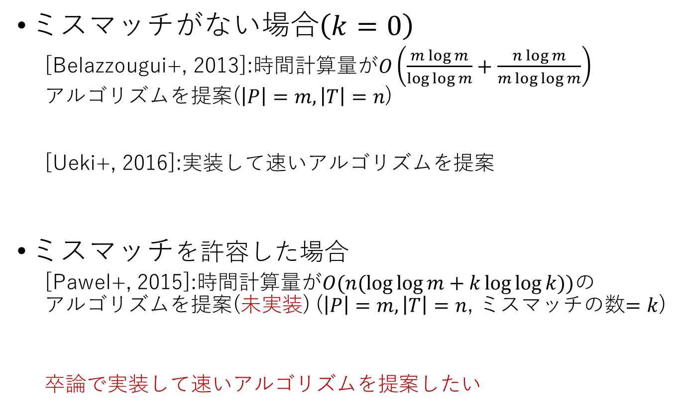
先行研究
ミスマッチがない$場合\left(k=0\right)$
[Belazzougui+, 2013]:時間計算量が$O\left(\frac{m\log{m}}{\log{\log{m}}}+\frac{n\log{m}}{m\log{\log{m}}}\right)$ アルゴリズムを提案($\left|P\right|=m, \left|T\right|=n$) [Ueki+, 2016]:実装して速いアルゴリズムを提案
ミスマッチを許容した場合
[Pawel+, 2015]:時間計算量が$O(n(\log{\log{m}+k\log{\log{k}}}))$の アルゴリズムを提案(未実装) ($\left|P\right|=m, \left|T\right|=n$, ミスマッチの数$=k$)
卒論で実装して速いアルゴリズムを提案したい
Notes:
ミスマッチがない場合，平均的なケースにおいて，時間計算量がO(~)となるアルゴリズムが提案されております．ここでm, nはそれぞれパターンとテキストの長さです，～ ミスマッチを許容した場合，時間計算量がO(~)となるアルゴリズムが提案されておりますが，こちらは未実装であります．そこで卒論として，

Slide 18
アルゴリズムの流れ
パターン
テキスト
フィルタリング
候補解1
候補解2
候補解3
候補解4
検証
解1
解2
Notes:
アルゴリズムの大まかな流れとしては…

Slide 19
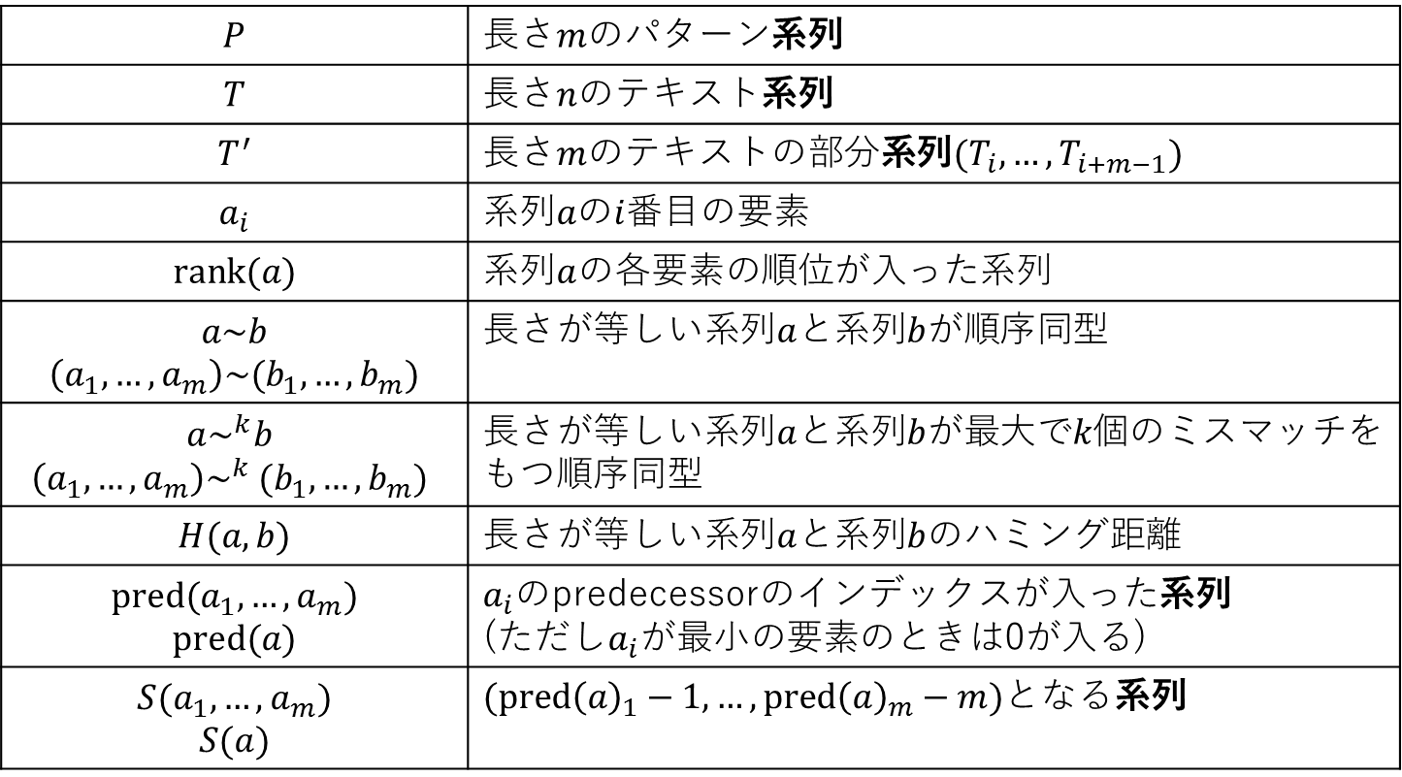
Notation
$$P$$ | 長さ$m$のパターン系列
$$T$$ | 長さ$n$のテキスト系列
$$T^{′}$$ | 長さ$m$のテキストの部分系列$(T_{i},…,T_{i+m−1})$
$$a_{i}$$ | $系列a$の$i$番目の要素
$$\text{rank}(a)$$ | 系列$a$の各要素の順位が入った系列
$$a\sim b$$ $$\left(a_{1},…,a_{m}\right)\sim (b_{1},…,b_{m})$$ | 長さが等しい系列$a$と系列$b$が順序同型
$$a\sim ^{k}b \\ \left(a_{1},…,a_{m}\right)\sim ^{k} (b_{1},…,b_{m})$$ | 長さが等しい系列$a$と系列$b$が最大で$k個$のミスマッチをもつ順序同型
$$H(a, b)$$ | 長さが等しい系列$a$と系列$b$のハミング距離
$$\text{pred}(a_{1},…,a_{m})$$ $$\text{pred}(a)$$ | $a_{i}$のpredecessorのインデックスが入った系列 (ただし$a_{i}$が最小の要素のときは0が入る)
$$S(a_{1},…,a_{m}) \\ S(a)$$ | $(\text{pred}{\left(a\right)}_{1}−1, …,\text{pred}{\left(a\right)}_{m}−m)$となる系列
Notes:
こちらが本スライドの以降の説明におけるNotation．順序同型を～，k個のミスマッチをもつ順序同型を～，ハミング距離を～と定義することを覚えていてください．predとSについては少しややこしいので説明させていただきます．

Slide 20
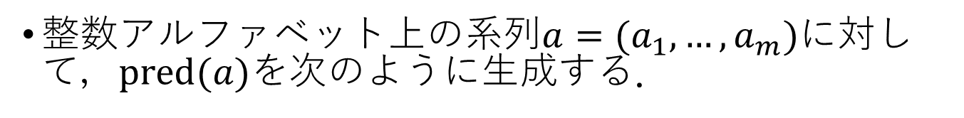
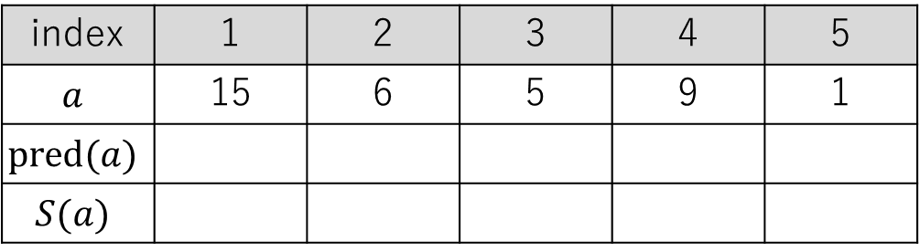
フィルタリングに必要な前処理
整数アルファベット上の系列$a=(a_{1},…,a_{m})$に対して，$\text{pred}(a)を$次のように生成する．
index | 1 | 2 | 3 | 4 | 5
$$a$$ | 15 | 6 | 5 | 9 | 1
$$\text{pred}(a)$$
$$S(a)$$

Slide 21
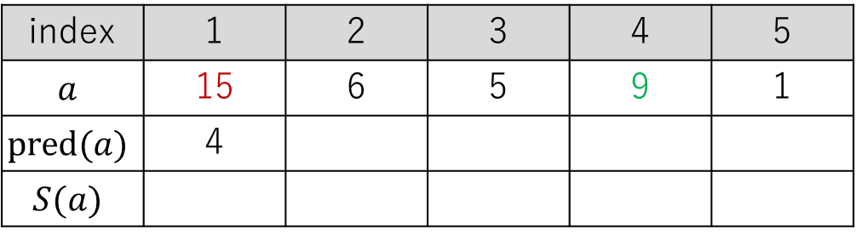
フィルタリングに必要な前処理
整数アルファベット上の系列$a=(a_{1},…,a_{m})$に対して，$pred(a)を$次のように生成する．
index | 1 | 2 | 3 | 4 | 5
$$a$$ | 15 | 6 | 5 | 9 | 1
$$pred(a)$$ | 4
$$S(a)$$

Slide 22
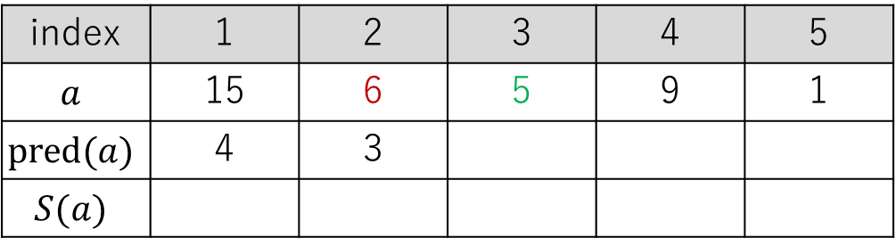
フィルタリングに必要な前処理
整数アルファベット上の系列$a=(a_{1},…,a_{m})$に対して，$pred(a)を$次のように生成する．
index | 1 | 2 | 3 | 4 | 5
$$a$$ | 15 | 6 | 5 | 9 | 1
$$pred(a)$$ | 4 | 3
$$S(a)$$

Slide 23
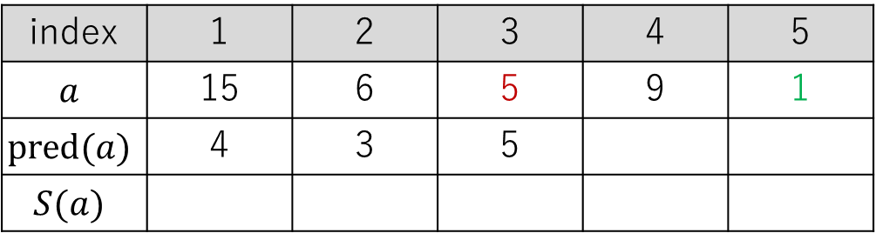
フィルタリングに必要な前処理
整数アルファベット上の系列$a=(a_{1},…,a_{m})$に対して，$pred(a)を$次のように生成する．
index | 1 | 2 | 3 | 4 | 5
$$a$$ | 15 | 6 | 5 | 9 | 1
$$pred(a)$$ | 4 | 3 | 5
$$S(a)$$

Slide 24
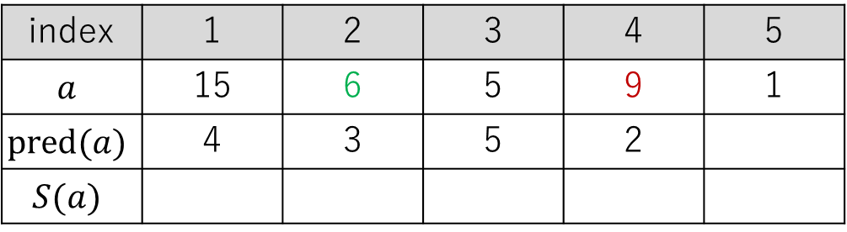
フィルタリングに必要な前処理
整数アルファベット上の系列$a=(a_{1},…,a_{m})$に対して，$pred(a)を$次のように生成する．
index | 1 | 2 | 3 | 4 | 5
$$a$$ | 15 | 6 | 5 | 9 | 1
$$pred(a)$$ | 4 | 3 | 5 | 2
$$S(a)$$

Slide 25

フィルタリングに必要な前処理
整数アルファベット上の系列$a=(a_{1},…,a_{m})$に対して，$pred(a)を$次のように生成する．
predecessorがないときは0を入れる
index | 1 | 2 | 3 | 4 | 5
$$a$$ | 15 | 6 | 5 | 9 | 1
$$pred(a)$$ | 4 | 3 | 5 | 2 | 0
$$S(a)$$

Slide 26
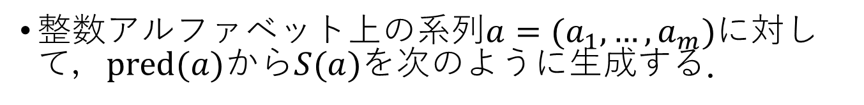
フィルタリングに必要な前処理
整数アルファベット上の系列$a=(a_{1},…,a_{m})$に対して，$pred(a)からS(a)を$次のように生成する．
$$S\left(a\right)=(pred{\left(a\right)}_{1}−1,…,pred{\left(a\right)}_{m}−m)$$
index | 1 | 2 | 3 | 4 | 5
$$a$$ | 15 | 6 | 5 | 9 | 1
$$pred(a)$$ | 4 | 3 | 5 | 2 | 0
$$S(a)$$

Slide 27

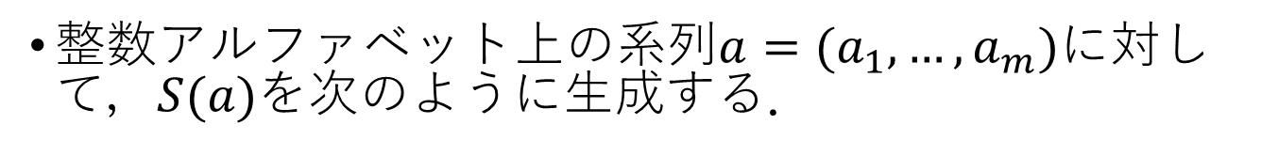
フィルタリングに必要な前処理
整数アルファベット上の系列$a=(a_{1},…,a_{m})$に対して，$S(a)を$次のように生成する．
$$S\left(a\right)=(pred{\left(a\right)}_{1}−1,…,pred{\left(a\right)}_{m}−m)$$
index | 1 | 2 | 3 | 4 | 5
$$a$$ | 15 | 6 | 5 | 9 | 1
$$pred(a)$$ | 4 | 3 | 5 | 2 | 0
$$S(a)$$ | 3 | 1 | 2 | -2 | -5

Slide 28
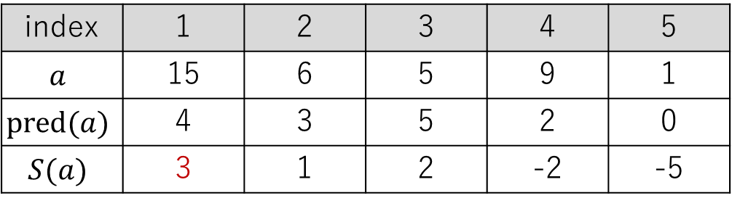
フィルタリングに必要な前処理
整数アルファベット上の系列$a=(a_{1},…,a_{m})$に対して，$S(a)を$次のように生成する．
$$S\left(a\right)=(pred{\left(a\right)}_{1}−1,…,pred{\left(a\right)}_{m}−m)$$
index | 1 | 2 | 3 | 4 | 5
$$a$$ | 15 | 6 | 5 | 9 | 1
$$pred(a)$$ | 4 | 3 | 5 | 2 | 0
$$S(a)$$ | 3 | 1 | 2 | -2 | -5
1
2
3

Slide 29
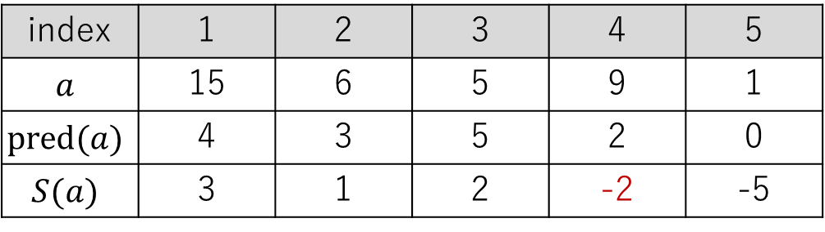
フィルタリングに必要な前処理
整数アルファベット上の系列$a=(a_{1},…,a_{m})$に対して，$S(a)を$次のように生成する．
$$S\left(a\right)=(pred{\left(a\right)}_{1}−1,…,pred{\left(a\right)}_{m}−m)$$
index | 1 | 2 | 3 | 4 | 5
$$a$$ | 15 | 6 | 5 | 9 | 1
$$pred(a)$$ | 4 | 3 | 5 | 2 | 0
$$S(a)$$ | 3 | 1 | 2 | -2 | -5
2
1

Slide 30
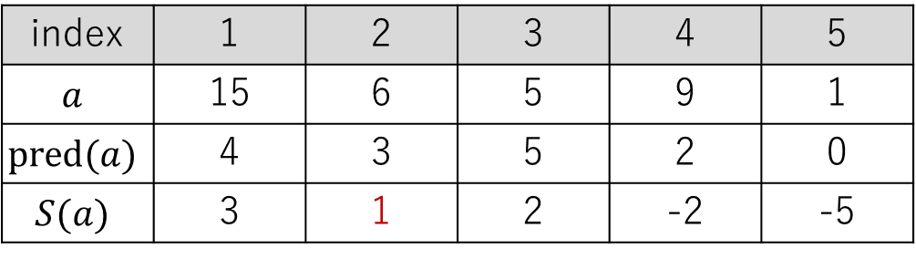
フィルタリングに必要な前処理
整数アルファベット上の系列$a=(a_{1},…,a_{m})$に対して，$S(a)を$次のように生成する．
$$S\left(a\right)=(pred{\left(a\right)}_{1}−1,…,pred{\left(a\right)}_{m}−m)$$
index | 1 | 2 | 3 | 4 | 5
$$a$$ | 15 | 6 | 5 | 9 | 1
$$pred(a)$$ | 4 | 3 | 5 | 2 | 0
$$S(a)$$ | 3 | 1 | 2 | -2 | -5
1

Slide 31
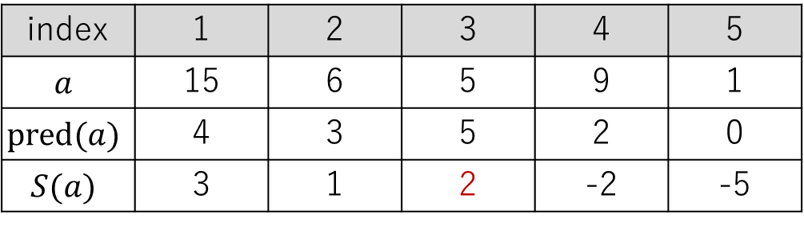
フィルタリングに必要な前処理
整数アルファベット上の系列$a=(a_{1},…,a_{m})$に対して，$S(a)を$次のように生成する．
$$S\left(a\right)=(pred{\left(a\right)}_{1}−1,…,pred{\left(a\right)}_{m}−m)$$
index | 1 | 2 | 3 | 4 | 5
$$a$$ | 15 | 6 | 5 | 9 | 1
$$pred(a)$$ | 4 | 3 | 5 | 2 | 0
$$S(a)$$ | 3 | 1 | 2 | -2 | -5
1
2

Slide 32
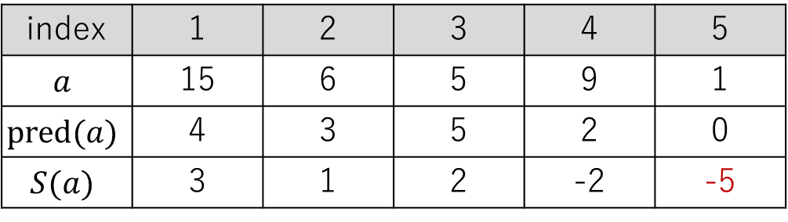
フィルタリングに必要な前処理
整数アルファベット上の系列$a=(a_{1},…,a_{m})$に対して，$S(a)を$次のように生成する．
$$S\left(a\right)=(pred{\left(a\right)}_{1}−1,…,pred{\left(a\right)}_{m}−m)$$
index | 1 | 2 | 3 | 4 | 5
$$a$$ | 15 | 6 | 5 | 9 | 1
$$pred(a)$$ | 4 | 3 | 5 | 2 | 0
$$S(a)$$ | 3 | 1 | 2 | -2 | -5
5
4
3
2
1

Slide 33
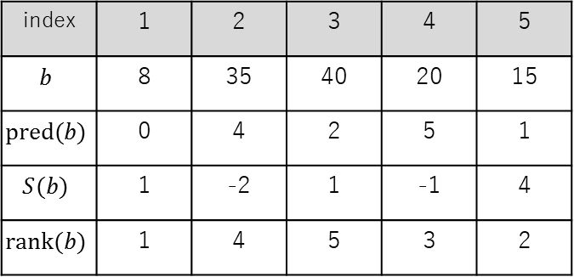
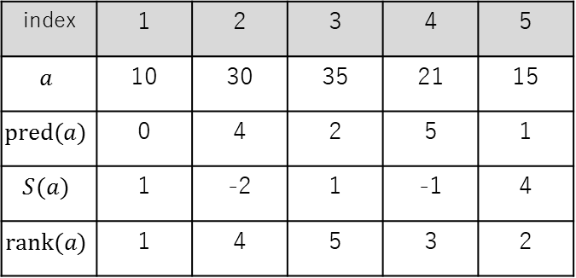
フィルタリング
$$\left(a_{1},…,a_{m}\right)\sim ^{k}\left(b_{1},…,b_{m}\right)⇒H\left(S\left(a\right), S\left(b\right)\right)≤3k$$
$k=0$の時，$S\left(a\right)=S(b)$となるため，$H\left(S\left(a\right),S\left(b\right)\right)=0$
index | 1 | 2 | 3 | 4 | 5
$$a$$ | 10 | 30 | 35 | 21 | 15
$$pred(a)$$ | 0 | 4 | 2 | 5 | 1
$$S(a)$$ | 1 | -2 | 1 | -1 | 4
$$rank(a)$$ | 1 | 4 | 5 | 3 | 2
index | 1 | 2 | 3 | 4 | 5
$$b$$ | 8 | 35 | 40 | 20 | 15
$$pred(b)$$ | 0 | 4 | 2 | 5 | 1
$$S(b)$$ | 1 | -2 | 1 | -1 | 4
$$rank(b)$$ | 1 | 4 | 5 | 3 | 2
Notes:
先程作成したSを利用してフィルタリングをしていく．k=0のとき

Slide 34
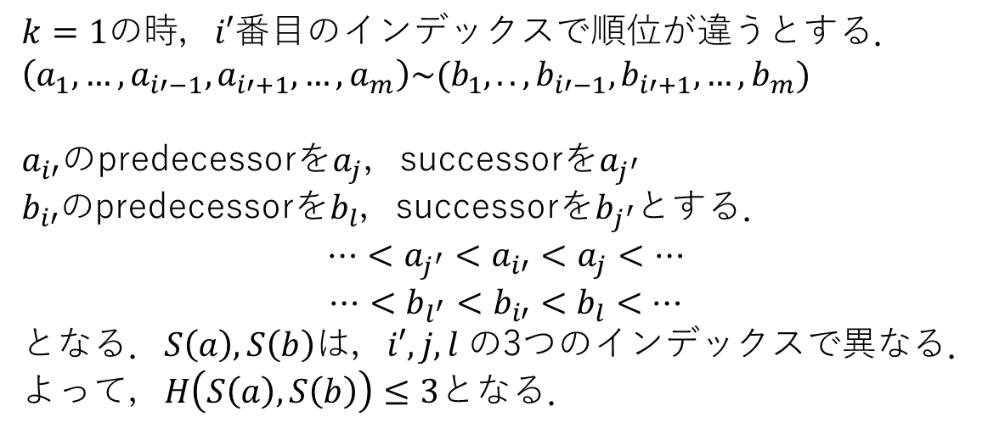
フィルタリング
$$\left(a_{1},…,a_{m}\right)\sim ^{k}\left(b_{1},…,b_{m}\right)⇒H\left(S\left(a\right), S\left(b\right)\right)≤3k$$
$k=1の$時，$i′$番目のインデックスで順位が違うとする．
$\left(a_{1},…,a_{i′−1},a_{i′+1},…,a_{m}\right)\sim (b_{1},..,b_{i′−1},b_{i′+1},…,b_{m})$
$a_{i′}$のpredecessorを$a_{j}$，successorを$a_{j^{′}}$
$b_{i′}の$predecessorを$b_{l}$，successorを$b_{j^{′}}$とする．
$$⋯<a_{j^{′}}<a_{i′}<a_{j}<…$$
$$⋯<b_{l^{′}}<b_{i′}<b_{l}<…$$
となる．$S\left(a\right), S\left(b\right)$は，$i′, j, l の$3つのインデックスで異なる．
よって，$H\left(S\left(a\right),S\left(b\right)\right)≤3$となる．
Notes:
k=1のとき， k>2以上のときは，同様のことがkこ起こるため，H距離が3k以下となるかどうかを判定することでフィルタリングできる．

Slide 35



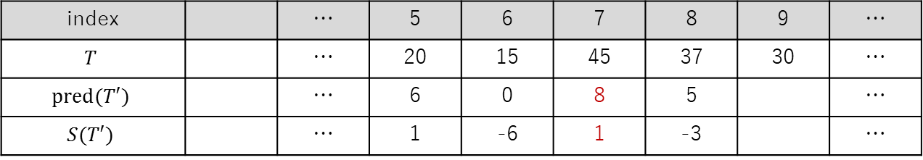

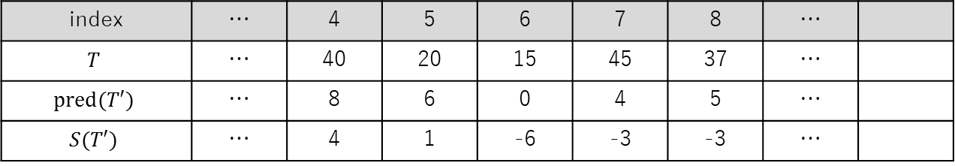

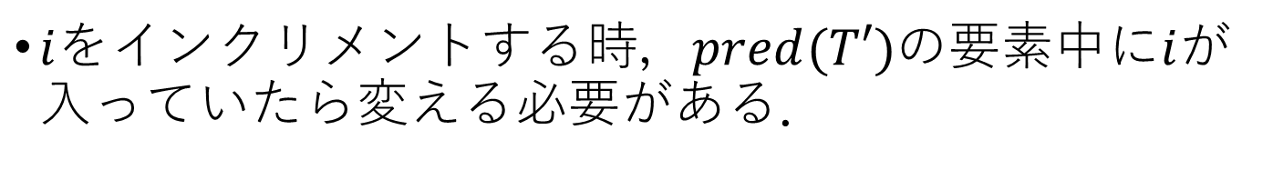

$pred(T′)$の効率的な変更(1)
$i$をインクリメントする時，$pred(T′)$の要素中に$i$が入っていたら変える必要がある．
index | … | 4 | 5 | 6 | 7 | 8 | …
$$T$$ | … | 40 | 20 | 15 | 45 | 37 | …
$$pred(T′)$$ | … | 8 | 6 | 0 | 4 | 5 | …
$$S(T′)$$ | … | 4 | 1 | -6 | -3 | -3 | …
index |  | … | 5 | 6 | 7 | 8 | 9 | …
$$T$$ |  | … | 20 | 15 | 45 | 37 | 30 | …
$$pred(T′)$$ |  | … | 6 | 0 | 8 | 5 |  | …
$$S(T′)$$ |  | … | 1 | -6 | 1 | -3 |  | …
$$pred{\left(T^{′}\right)}_{j}$$
$$i$$
$$pred{\left(T^{′}\right)}_{j′}$$
$$j′$$
$$pred{\left(T^{′}\right)}_{j′}$$
Notes:
iをインクリメントしてテキストTにおける部分系列T'のウィンドウをずらす時，

Slide 36


$pred(T′)$の効率的な変更(1)
$i$をインクリメントする時，$pred(T′)$の要素中に$i$が入っていたら変える必要がある．
index | … | 4 | 5 | 6 | 7 | 8 | …
$$T$$ | … | 40 | 20 | 15 | 45 | 37 | …
$$pred(T′)$$ | … | 8 | 6 | 0 | 4 | 5 | …
$$S(T′)$$ | … | 4 | 1 | -6 | -3 | -3 | …
index |  | … | 5 | 6 | 7 | 8 | 9 | …
$$T$$ |  | … | 20 | 15 | 45 | 37 | 30 | …
$$pred(T′)$$ |  | … | 6 | 0 | 8 | 5 |  | …
$$S(T′)$$ |  | … | 1 | -6 | 1 | -3 |  | …
$$j′$$
$$pred{\left(T^{′}\right)}_{j}$$
$$i$$
$$pred{\left(T^{′}\right)}_{i}$$
$$j′$$
$$pred{\left(T^{′}\right)}_{j′}$$

Slide 37
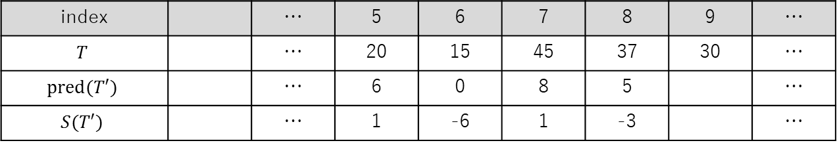


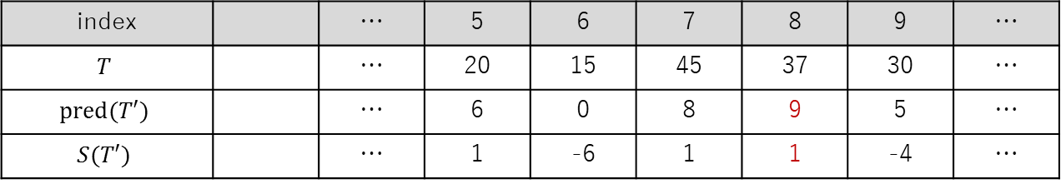
$pred(T′)$の効率的な変更(2)
挿入される数字をその数字のsuccessorと， predessorで挟む必要がある．
index |  | … | 5 | 6 | 7 | 8 | 9 | …
$$T$$ |  | … | 20 | 15 | 45 | 37 | 30 | …
$$pred(T′)$$ |  | … | 6 | 0 | 8 | 5 |  | …
$$S(T′)$$ |  | … | 1 | -6 | 1 | -3 |  | …
index |  | … | 5 | 6 | 7 | 8 | 9 | …
$$T$$ |  | … | 20 | 15 | 45 | 37 | 30 | …
$$pred(T′)$$ |  | … | 6 | 0 | 8 | 9 | 5 | …
$$S(T′)$$ |  | … | 1 | -6 | 1 | 1 | -4 | …
$$pred{\left(T^{′}\right)}_{j}$$
$$pred{\left(T^{′}\right)}_{j′}$$
$$j′$$

Slide 38



$pred(T′)$の効率的な変更(2)
挿入される数字をその数字のsuccessorと， predessorで挟む必要がある．
index |  | … | 5 | 6 | 7 | 8 | 9 | …
$$T$$ |  | … | 20 | 15 | 45 | 37 | 30 | …
$$pred(T′)$$ |  | … | 6 | 0 | 8 | 5 |  | …
$$S(T′)$$ |  | … | 1 | -6 | 1 | -3 |  | …
index |  | … | 5 | 6 | 7 | 8 | 9 | …
$$T$$ |  | … | 20 | 15 | 45 | 37 | 30 | …
$$pred(T′)$$ |  | … | 6 | 0 | 8 | 9 | 5 | …
$$S(T′)$$ |  | … | 1 | -6 | 1 | 1 | -4 | …
$$pred{\left(T^{′}\right)}_{i+m−1}$$
$$i+m−1$$
$$j′$$
$$pred{\left(T^{′}\right)}_{j}$$
$$pred{\left(T^{′}\right)}_{j′}$$
$$j′$$

Slide 39

実験
ランダムテキスト
$$\left|Σ\right|=0\sim {10}^{4}, \left|T\right|=10000, \left|P\right|=16, k=4$$
ナイーブ … 75.60 sec
フィルター法 … 0.078 sec
Notes:
一応実験してみましたが，今日までに時間足りなくて，テスト書いてないですし，サーバーで実験してないですし，１回しかまわしていないのであくまで目安てきに考えていただけると．もしかしたらバグあるかもですのでその辺も含めてがんばります．

Slide 40
予備スライド

Slide 41
順序同型の定義

Slide 42
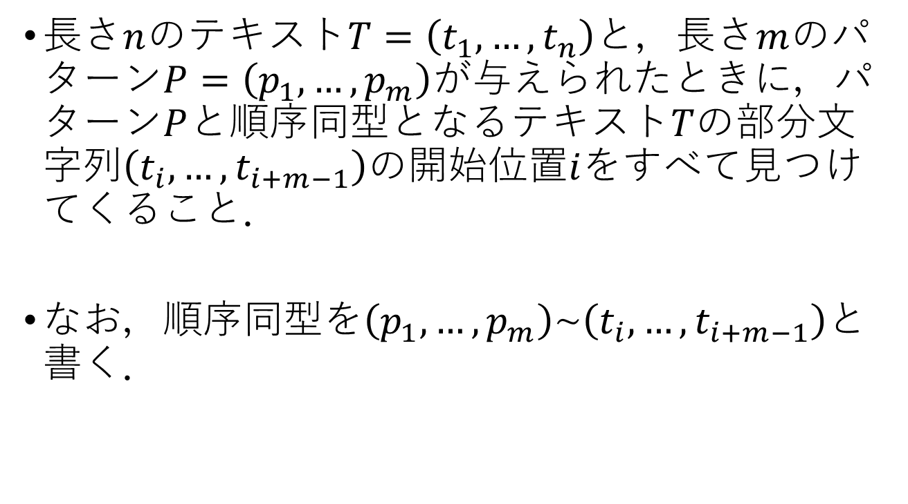
順序保存照合問題とは
長さ$n$のテキスト$T=\left(t_{1},…,t_{n}\right)と，$長さ$m$のパターン$P=\left(p_{1},…,p_{m}\right)$が与えられたときに，パターン$P$と順序同型となるテキスト$Tの$部分文字列$\left(t_{i},…,t_{i+m−1}\right)$の開始位置$i$をすべて見つけてくること．
なお，順序同型を$\left(p_{1},…,p_{m}\right)$~$\left(t_{i},…,t_{i+m−1}\right)と$書く．

Slide 43
ミスマッチを許容した順序保存照合問題とは
テキスト中からパターンと「最大で$k個の$ミスマッチを持つ順序同型」 となる箇所を検索する問題
入力
ミスマッチを$k=0$個許容
パターン$P=(10,30,35,21,15)$
テキスト$T=(20,8,25,40,20,15,45,37,30)$
出力
「最大で$k個の$ミスマッチを持つ順序同型」となるテキスト$T$の開始位置

Slide 44
ミスマッチを許容した順序保存照合問題とは
テキスト中からパターンと「最大で$k個の$ミスマッチを持つ順序同型」 となる箇所を検索する問題
入力
ミスマッチを$k=0$個許容
パターン$P=(10,30,35,21,15)$
テキスト$T=(20,8,35,40,20,15,45,37,30)$
5
4
5
4
3
2
3
1
2
1

Slide 45
ミスマッチを許容した順序保存照合問題とは
テキスト中からパターンと「最大で$k個の$ミスマッチを持つ順序同型」 となる箇所を検索する問題
入力
ミスマッチを$k=1$個許容
パターン$P=(10,30,35,21,15)$
テキスト$T=(20,8,35,40,20,15,45,37,30)$
4
3
4
3
2
1
2
✕
1
✕

Slide 46
ミスマッチを許容した順序保存照合問題とは
テキスト中からパターンと「最大で$k個の$ミスマッチを持つ順序同型」 となる箇所を検索する問題
入力
ミスマッチを$k=1$個許容
パターン$P=(10,30,35,21,15)$
テキスト$T=(20,8,35,40,20,15,45,37,30)$
4
✕
4
✕
3
2
3
1
2
1

Slide 47
ミスマッチを許容した順序保存照合問題とは
テキスト中からパターンと「最大で$k個の$ミスマッチを持つ順序同型」 となる箇所を検索する問題
入力
ミスマッチを$k=1$個許容
パターン$P=(10,30,35,21,15)$
テキスト$T=(20,8,35,40,20,15,45,37,30)$
4
4
✕
3
2
3
2
1
1
✕

Slide 48
ミスマッチを許容した順序保存照合問題とは
テキスト中からパターンと「最大で$k個の$ミスマッチを持つ順序同型」 となる箇所を検索する問題
入力
ミスマッチを$k=1$個許容
パターン$P=(10,30,35,21,15)$
テキスト$T=(20,8,35,40,20,15,45,37,30)$
✕
4
✕
4
3
2
3
1
2
1

Slide 49
ミスマッチを許容した順序保存照合問題とは
テキスト中からパターンと「最大で$k個の$ミスマッチを持つ順序同型」 となる箇所を検索する問題
入力
ミスマッチを$k=1$個許容
パターン$P=(10,30,35,21,15)$
テキスト$T=(20,8,35,40,20,15,45,37,30)$
4
3
4
3
✕
2
✕
1
2
1

Slide 50
ミスマッチを許容した順序保存照合問題とは
テキスト中からパターンと「最大で$k個の$ミスマッチを持つ順序同型」 となる箇所を検索する問題
入力
ミスマッチを$k=1$個許容
パターン$P=(10,30,35,21,15)$
テキスト$T=(20,8,35,40,20,15,45,37,30)$
4
3
4
3
2
✕
2
1
✕
1

